Slide 2
Jogos e Apostas Marco Regulatório e visão de Direito do Consumidor
(Apostador)

Slide 3
Sumário
Introdução à legislação das Bets no Brasil;
Jogo Responsável e Direitos dos Apostadores (Portaria n.º 1.231/2024, SPA/MF);
Ações de comunicação, de publicidade e propaganda e de marketing (Portaria n.º 1.231/2024, SPA/MF);

Slide 4
Jogos e Apostas Introdução
à Legislação
das Bets no Brasil

Slide 5
Panorama das normas no Brasil
Decreto-Lei nº 3.688, de 3 de outubro de 1941 (Lei das Contravenções Penais)
Caracterizou o estabelecimento e a exploração de jogos de azar como contravenção penal.
Lei nº 10.406, de 10 de janeiro de 2002 (Código Civil)
O Código Civil atual, de 2002, prevê a inexigibilidade de dívidas oriundas de jogo ou de aposta, ressalvando-se as hipóteses de “jogos e apostas legalmente permitidos” e “prêmios oferecidos ou prometidos para o vencedor em competição de natureza esportiva, intelectual ou artística” (art. 814).
Lei nº 13.756, de 12 de dezembro de 2018
A lei (i) legalizou as apostas de quota fixa, ao considerar a loteria de prognósticos esportivos como modalidade lotérica (art. 14); (ii) possibilitou a autorização da loteria dessa modalidade pelo Ministério da Fazenda para exploração comercial em ambiente concorrencial, sem limites de número de outorga, com possibilidade de ser comercializada em quaisquer canais de distribuição comercial, físicos e em meios virtuais e (iii) estabeleceu que o Ministério da Fazenda será responsável pela regulamentação da atividade.
Medida Provisória nº 1.182, de 24 de julho de 2023 (“MP 1.182/23”)
Disciplinou a exploração da loteria de aposta de quota fixa pela União. Porém, como não foi apreciada no prazo constitucional, houve perda de eficácia da medida, tendo seu prazo de vigência encerrado no dia 21 de novembro de 2023.
Portaria Normativa MF nº 1.330, de 26 de outubro de 2023
(i) Estabeleceu regras gerais para empresas que possuem o interessem em atuar no mercado de apostas; (ii) previu direitos e obrigações do apostador; e (iii) regulamentou normas sobre jogo responsável para prevenção ao transtorno do jogo compulsivo ou patológico, para prevenção e não indução ao endividamento e para proteção de pessoas vulneráveis, especialmente crianças e adolescentes.
Lei nº 14.790, de 29 de dezembro de 2023 (“Lei das Bets”)
Os jogos promovidos pelas bets são legalmente permitidos e abrangem eventos reais de temática esportiva (como jogos de futebol, basquete, tênis, vôlei, entre outros), e eventos virtuais de jogos on-line. Nesses eventos, os apostadores têm a chance de ganhar ao acertar condições específicas do jogo ou o resultado da partida, podendo as apostas serem realizadas fisicamente, por meio de bilhetes impressos, ou virtualmente, acessando canais eletrônicos. Necessidade de regulamentação dessa modalidade lotérica.

Slide 6
Lei nº 14.790, de 29 de dezembro de 2023
A Lei das Bets, ao estruturar as regras para a modalidade lotérica de apostas de quota fixa, estabeleceu um marco regulatório e de consolidação das disposições sobre as apostas esportivas online, prevendo, em resumo, sobre:
Empresas
Prevê que apenas as empresas autorizadas pelo Ministério da Fazenda (MF) poderão atuar no setor e oferecer os serviços relacionados às apostas esportivas. As empresas que pretendam operar no mercado brasileiro de apostas devem ser devidamente constituídas no Brasil.
Apostas
Autoriza a operação de apostas de quota fixa, desde que essas apostas digam respeito a eventos desportivos reais ou a eventos virtuais em jogos online. Além disso, ela deve ser explorada em ambiente concorrencial, com licenciamento prévio do Ministério da Fazenda.
Pessoas proibidas de apostar
Participação em apostas é vedada a pessoas menores de 18 anos; agentes públicos relacionados à regulação, controle ou fiscalização da atividade; proprietário, administrador, diretor, funcionário ou pessoa influente do agente operador; pessoas que, de alguma forma, possam influenciar os resultados das apostas; pessoas que possam acessar os sistemas de apostas; e pessoas diagnosticadas com ludopatia. Nesse sentido, a lei prevê a implementação de procedimentos para o cadastro de novos apostadores, a fim de evitar a participação de menores e garantir a conformidade com os regulamentos de prevenção à lavagem de dinheiro, ao financiamento do terrorismo e à proliferação de armas de destruição em massa (PLD/FTP).
Tributação e destinação da arrecadação
Previsão de destinação obrigatória de 12% do Gross Gaming Revenue, que corresponde ao produto da arrecadação das casas de apostas, deduzido os prêmios pagos, para as áreas de seguridade social, saúde, educação, esportes, entre outros setores.
Jogo Responsável, Direitos e Deveres do Apostador
Estabelece diretrizes para o combate aos transtornos associados ao jogo ou apostas, tais como jogo patológico ou abusivo; prevê direitos (específicos) dos apostadores, ao lado daqueles já previstos pelo Código de Defesa do Consumidor; prevê deveres do apostador.
Ações de Comunicação, Publicidade e Marketing
Estabelece que o Ministério da Fazenda ficará encarregado de regulamentar as ações de comunicação, publicidade e marketing relacionadas às apostas esportivas, incentivando a autorregulação. A Lei ainda (i) proíbe a apresentação de apostas como solução financeira, emprego ou investimento; (ii) estabelece que os operadores de apostas devem disponibilizar um serviço gratuito de apoio ao cliente e uma ouvidoria, ambos em português, para lidar com reclamações e solicitações; e (iii) estabelece os direitos básicos dos apostadores e a aplicação do Código de Defesa do Consumidor.
Prevenção à Lavagem de Dinheiro e à fraude no esporte
Exige a adoção, pelos agentes operadores, de controles internos e de políticas de integridade corporativa específicas, assim como a identificação dos apostadores, bem como estabelece a submissão dos agentes operadores ao Coaf
Fiscalização e infrações administrativas
Agentes operadores devem garantir acesso irrestrito ao MF e comunicar qualquer indício de manipulação de resultados dentro do prazo de cinco dias úteis. As infrações administrativas passíveis de punição abrangem: (i) exploração de loteria de apostas de quota fixa sem prévia concessão de outorga pelo MF; (ii) realização de operações ou atividades vedadas, não autorizadas ou em desacordo com a outorga concedida; (iii) oposição de embaraço à fiscalização do órgão competente; (iv) não fornecimento, ao órgão fiscalizador, de dados, documentos ou informações legalmente exigíveis. A configuração de uma das hipóteses de infração administrativa permitirá a aplicação de sanção administrativa.

Slide 7
Panorama das normas no Brasil
Decreto nº 11.907, de 30 de janeiro de 2024
Cria a Secretaria de Prêmios e Apostas, vinculada ao Ministério da Fazenda.
Portaria SPA/MP n° 300, de 23 de fevereiro de 2024
Estabelece os requisitos e os procedimentos relativos ao reconhecimento da capacidade operacional de entidades certificadoras das plataformas de apostas e jogos online, que será realizado exclusivamente pela área técnica competente da Secretaria de Prêmios e Apostas do Ministério da Fazenda.
Portaria SPA/MF nº 561, de 08 de abril de 2024
Estabelece a Agenda Regulatória de 2024, dispondo de iniciativas correspondentes à publicação de portarias, as quais foram distribuídas de acordo com a sua priorização, com metas até julho de 2024.
Portaria Normativa SPA/MF nº 615, de 18 de abril de 2024
Estabelece que os aportes e as retiradas de recursos financeiros pelos apostadores, bem como o pagamento de prêmios pelos agentes operadores, deverão ser realizados exclusivamente por meio de transferência eletrônica entre uma conta cadastrada do apostador e a conta transacional do agente operador, ambas mantidas em instituições financeiras ou de pagamento autorizadas a funcionar pelo Banco Central do Brasil.
Portaria SPA/MF nº 722, de 02 de maio de 2024
Estabelece os requisitos técnicos e de segurança dos sistemas de apostas, bem como de suas plataformas de apostas esportivas e de jogos online. Aqui, os agentes operadores das plataformas de apostas esportivas e de jogos on-line devem manter seus sistemas certificados por entidade certificadora reconhecida pela Secretaria de Prêmios e Apostas do Ministério da Fazenda. Além disso, permite que o sistema de apostas e seus respectivos dados estejam localizados fora do território nacional, desde que o país possua Acordo de Cooperação Jurídica Internacional com o Brasil, em matéria civil e penal conjuntamente.
Portaria SPA/MF nº 827, de 21 de maio de 2024
Regras, condições e abertura do procedimento para requerimento da autorização para exploração das apostas de quota fixa em todo o território nacional.

Slide 8
Panorama das normas no Brasil
Portaria SPA/MF nº 1.143, de 11 de julho de 2024
Dispõe sobre políticas, procedimentos e controles internos de prevenção à lavagem de dinheiro, do financiamento do terrorismo e da proliferação de armas de destruição em massa (LD/FTP);
Portaria SPA/MF nº 1.207, de 29 de julho de 2024
Estabelece requisitos técnicos para funcionamento e homologação dos jogos on-line e estúdios de jogos ao vivo, um dos objetos de apostas da modalidade lotérica de aposta de quota fixa;
Portaria SPA/MF nº 1.212, de 30 de julho de 2024
Estabelece procedimentos para pagamento das destinações sociais previstas no § 1º-A do artigo 30 da Lei nº 13.756/2018, que foi alterado pela Lei 14.790/2023;
Portaria SPA/MF nº 1.225, de 31 de julho de 2024
Regulamenta o monitoramento e a fiscalização das atividades de exploração da modalidade lotérica de apostas de quota fixa e dos agentes operadores de apostas;
Portaria SPA/MF nº 1.231, de 31 de julho de 2024
Estabelece regras e diretrizes para o jogo responsável e para as ações de comunicação e marketing, e regulamenta os direitos e deveres de apostadores e de agentes operadores;
Portaria SPA/MF nº 1.233, de 31 de julho de 2024
Regulamenta o regime sancionador no âmbito da exploração comercial da modalidade lotérica de apostas de quota fixa.
Portaria SPA/MF nº 1.475, de 16 de setembro de 2024
Estabelece as condições para que uma empresa possa participar do período de transição da regulamentação da exploração de apostas de quota fixa e estabelece as regras para o cessamento das operações das empresas que não atenderem a essas condições.

Slide 9
Onde estamos
Com a criação da Secretaria de Prêmios e Apostas em janeiro de 2024, foram publicadas 12 Portarias para a regulamentação do setor, cumprindo cronograma da Agenda Regulatória 2024 da SPA/MF.
Mais de 260 Bets pediram autorização, por meio do Sistema de Gestão de Apostas – SIGAP, mas apenas 113 pedidos efetivados até 20/08/2024, e que poderão funcionar a partir de 01/01/2025, se forem aprovadas para conseguir a outorga.
A SPA tem o compromisso de analisar, até o final do ano, os pedidos daquelas que solicitaram autorização até 20/08 (Portaria SPA/MF nº 827, maio de 2024).
Mais de 2.000 sites de Bets que não demonstraram interesse em se adequar à regulamentação até 30/09/2024 foram bloqueados em outubro (Portaria SPA/MF nº 1.475, setembro 2024).
Desde 01/10/2024, somente as empresas que já tiverem solicitado autorização junto ao MF podem continuar operando, tendo até 31/12/2024 para se ajustarem às novas regras (Portaria SPA/MF nº 1.475, setembro de 2024).
O prazo para pedir autorização acabou? Não! As empresas podem pedir autorização, mas prazo de resposta da SPA será de 150 dias a partir do pedido (Portaria SPA/MF nº 827, maio de 2024)
Apenas cinco Estados (Paraná, Maranhão, Rio de Janeiro, Minas Gerais e Paraíba) autorizaram pessoas jurídicas a explorar apostas de quota fixa, no âmbito de seus territórios.

Slide 10
Jogos e Apostas Jogo Responsável

Slide 12
Lei nº 14.790, de 29 de dezembro de 2023
Art. 27. São assegurados aos apostadores todos os direitos dos consumidores previstos na Lei nº 8.078, de 11 de setembro de 1990 (Código de Defesa do Consumidor).
§ 1º Além daqueles previstos no art. 6º da Lei nº 8.078, de 11 de setembro de 1990 (Código de Defesa do Consumidor), constituem direitos básicos dos apostadores:
I – a informação e a orientação adequadas e claras acerca das regras e das formas de utilização de recintos, equipamentos, sistemas e canais eletrônicos das apostas;
II – a informação e a orientação adequadas e claras sobre as condições e os requisitos para acerto de prognóstico lotérico e aferição do prêmio, vedada a utilização de escrita dúbia, abreviada ou genérica no curso de efetivação da aposta;
III – a informação e a orientação adequadas e claras quanto aos riscos de perda dos valores das apostas e aos transtornos de jogo patológico; e
IV – a proteção dos dados pessoais conforme o disposto na Lei nº 13.709, de 14 de agosto de 2018 (Lei Geral de Proteção de Dados Pessoais).
§ 2º Para os fins do disposto no inciso IV do § 1º deste artigo, o regulamento do Ministério da Fazenda definirá limites à exigência e ao tratamento de dados pessoais e dados pessoais sensíveis, obedecidas as disposições da Lei nº 13.709, de 14 de agosto de 2018 (Lei Geral de Proteção de Dados Pessoais).
Art. 28. O agente operador deverá dispor de serviço de atendimento aos apostadores, operacionalizado por canal eletrônico ou telefônico de acesso e uso gratuitos, a fim de receber e resolver dúvidas e solicitações relacionadas à operacionalização da loteria de aposta de quota fixa, nos termos da regulamentação do Ministério da Fazenda.
§ 1º O atendimento de que trata este artigo será prestado em língua portuguesa, por pessoas que sejam fluentes no vernáculo.
§ 2º Nos estabelecimentos em que houver oferta de apostas na modalidade física, o agente operador deverá prestar o atendimento de que trata este artigo também de forma presencial.

Slide 13
Portaria SPA/MF nº 1.231, de 31 de julho de 2024
Estabelece as regras e diretrizes para o jogo responsável e para as ações de comunicação, de publicidade e propaganda e de marketing, e regulamenta os direitos e deveres de apostadores e de agentes operadores, a serem observados na exploração comercial da modalidade lotérica de apostas de quota fixa de que tratam o art. 29 da Lei nº 13.756, de 12 de dezembro de 2018, e a Lei nº 14.790, de 29 de dezembro de 2023.
Art. 15. Toda ação de comunicação, de publicidade e propaganda e de marketing sobre apostas de quota fixa, veiculada em qualquer tipo de mídia on-line ou off-line, onerosa ou gratuita, deverá ser passível de identificação como tal pelo apostador, nos termos do art. 36 da Lei nº 8.078, de 11 de setembro de 1990 – Código de Defesa do Consumidor.
Art. 21. Os agentes operadores de apostas são responsáveis solidários pelas ações de comunicação, de publicidade e propaganda e de marketing realizadas pelos afiliados. Parágrafo único. Os agentes operadores de apostas e os seus afiliados deverão observar todas as disposições legais e regulamentares relativas à publicidade, sujeitando-se às penalidades previstas na Lei nº 14.790, de 29 de dezembro de 2023, e na Lei nº 8.078, de 11 de setembro de 1990 – Código de Defesa do Consumidor.
Art. 28. São deveres do agente operador de apostas, sem prejuízo dos demais deveres legais e regulamentares vigentes: (...) XXIV – responder solidariamente com seus fornecedores ou parceiros comerciais por danos causados ao apostador na exploração de aposta de quota fixa, nos termos da Lei nº 8.078, de 11 de setembro de 1990 – Código de Defesa do Consumidor.
Art. 46. O agente operador de apostas deve elaborar e manter Termos e Condições para utilização do sítio eletrônico ou aplicação, que devem atender às disposições legais e regulamentares vigentes e ser redigidos de forma clara e concisa, contendo informações sobre: (...). § 1º. Os Termos e Condições devem conter referência à proteção dos direitos previstos na Lei nº 8.078, de 11 de setembro de 1990 – Código de Defesa do Consumidor.

Slide 14
Portaria SPA/MF nº 1.231, de 31 de julho de 2024
Art. 2º Para fins desta Portaria, considera-se:
I - jogo responsável: o conjunto de regras, práticas e atividades voltadas, no contexto da modalidade lotérica aposta de quota fixa, à garantia da:
exploração econômica, promoção e publicidade saudável e socialmente responsável desta modalidade; e
prevenção e mitigação de malefícios individuais ou coletivos decorrentes da atividade, incluindo:
consequências negativas à saúde mental do apostador em virtude de dependência, compulsão, mania ou qualquer transtorno associado ao jogo ou apostas, tais como o jogo patológico ou abusivo;
consequências negativas à saúde física do apostador;
violações de direitos do consumidor, especialmente associados a problemas financeiros, de endividamento e de superendividamento; e
problemas sociais.

Slide 15
Jogos e Apostas Ações de comunicação, de publicidade e propaganda e de marketing

Slide 17
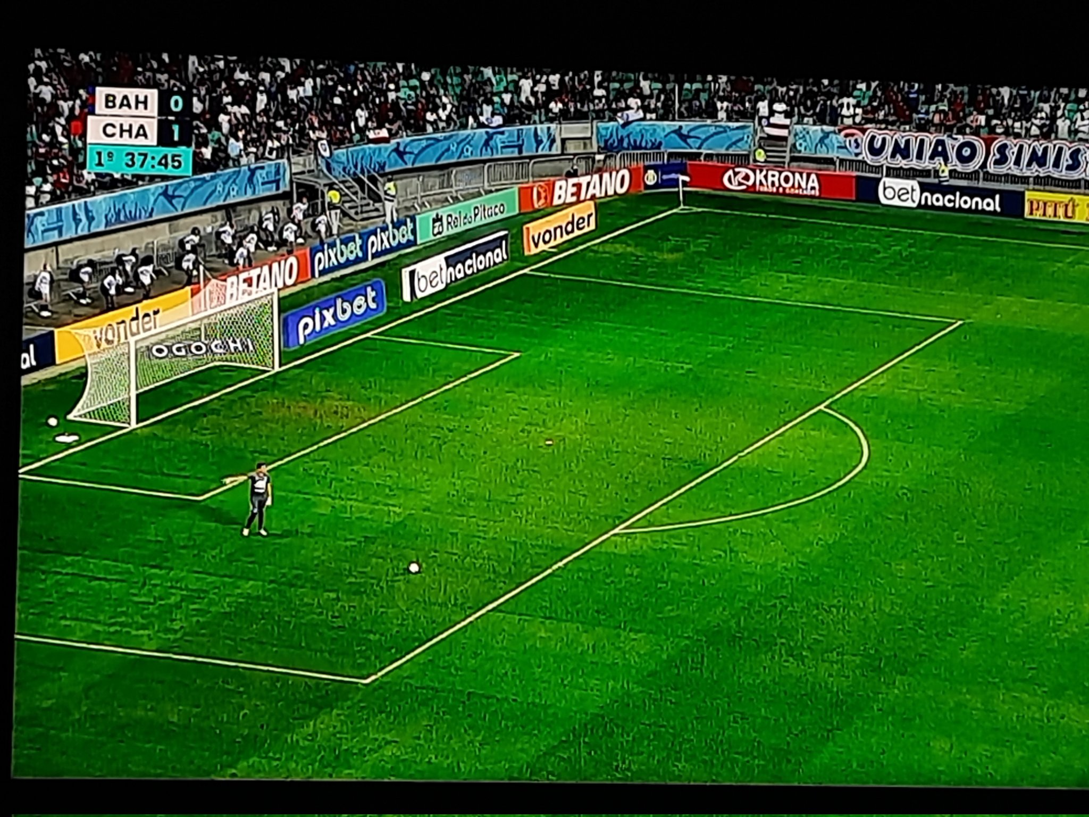

Slide 18
Imagem
Publicidade e Propaganda - Legislação
Constituição da República Federativa do Brasil
Lei nº 9.294, de 15 de julho de 1996
Dispõe sobre as restrições ao uso e à propaganda de produtos fumígeros, bebidas alcoólicas, medicamentos, terapias e defensivos agrícolas, nos termos do § 4º do art. 220 da Constituição Federal.
Código de Defesa do Consumidor
Lei nº 13.756, de 12 de dezembro de 2018
Dispõe sobre (...) a destinação do produto da arrecadação das loterias e sobre a promoção comercial e a modalidade lotérica denominada apostas de quota fixa; (...).
Código Brasileiro de Autorregulamentação Publicitária (CONAR)
Anexo X
Lei nº 14.790, de 29 de dezembro de 2023
Dispõe sobre a modalidade lotérica denominada apostas de quota fixa; (...).
Portaria SPA/MF nº 1.231, de 31 de julho de 2024
Estabelece as regras e diretrizes para o jogo responsável e para as ações de comunicação, de publicidade e propaganda e de marketing (...).

Slide 19
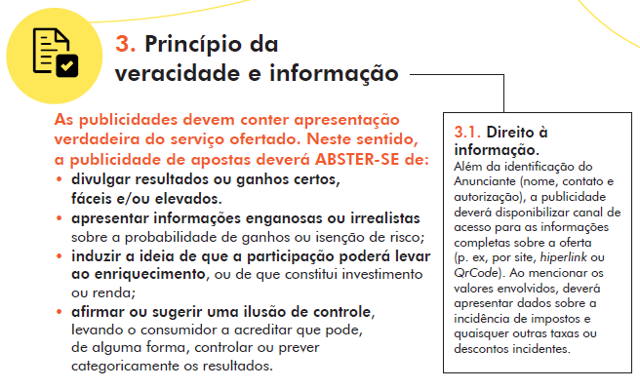
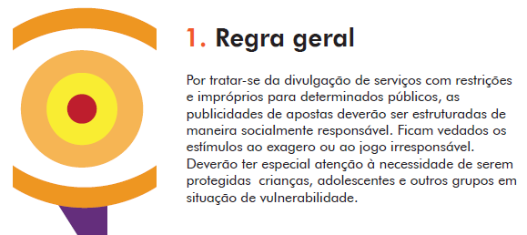
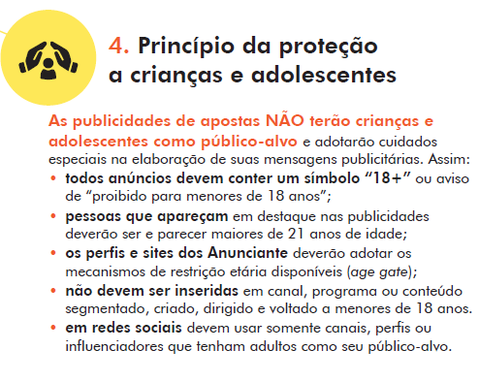
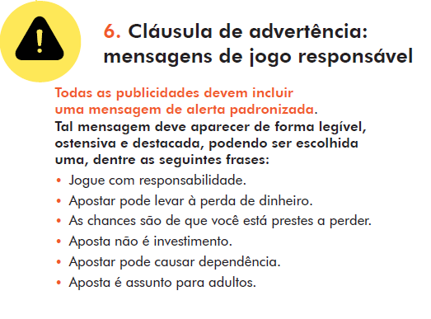
Código Brasileiro de Autorregulamentação Publicitária
Anexo X

